Slide 1


Slide 2
议程1 致欢迎词
议程2 班主任发言
议
程
议程3 家长代表发言
议程4 学生代表发言

Slide 3
议程1 致欢迎词

Slide 4
议程1 致欢迎词
议程2 班主任发言
议
程
议程3 家长代表发言
议程4 学生代表发言

Slide 5
议程2 班主任发言
八月月考成绩奖评——特控线以上 40人
王嘉锦 郭先佑 范博文 蔡锦程 刘啟恒 孙景怡 李文婷 付子希
杨 光 龚家浩 李思涵 宋沛衡 严定乐 邹晓岚 罗碧香 方玲玉
周晓彤 程宇新 周志涛 王梓杰 邓海瑞 张茹心 刘 响 谭紫嫣
邓 喆 陶凌峰 王 义 毛诗婷 刘 琳 白书贤 蔡 晨 马 俊
黎艾嘉 施珊珊 李辉耀 陈志睿 刘 星 郭 唱 朱城锴 蔡凌康

Slide 6
议程2 班主任发言
八月月考成绩奖评——进步之星 22人
付子希 杨 光 周志涛 王梓杰 张茹心 刘 响 徐静怡 王 义
毛诗婷 彭彦萍 刘 琳 马 俊 黎艾嘉 施珊珊 李辉耀 陈志睿
白 洋 廖雅雯 徐 奕 郭 唱 蔡均宇 朱城锴

Slide 7
议程2 班主任发言
九月段考成绩奖评——上特控线人数 40人
王嘉锦 郭先佑 范博文 蔡锦程 刘啟恒 孙景怡 李文婷 付子希
杨 光 龚家浩 李思涵 宋沛衡 严定乐 邹晓岚 罗碧香 方玲玉
周晓彤 程宇新 周志涛 王梓杰 邓海瑞 张茹心 刘 响 谭紫嫣
徐静怡 邓 喆 陶凌峰 王 义 毛诗婷 刘 琳 唐 俊 白书贤
蔡 晨 黎艾嘉 施珊珊 陈志睿 贺颖浩 白 洋 刘 星 蔡凌康

Slide 8
议程2 班主任发言
九月段考成绩奖评——与八月段考相比进步 23人
郭先佑 孙景怡 付子希 宋沛衡 严定乐 邹晓岚 罗碧香
周晓彤 程宇新 周志涛 张茹心 马彬智 谭紫嫣 徐静怡
邓 喆 陶凌峰 刘 琳 白书贤 蔡 晨 施珊珊 贺颖浩
白 洋 刘星

Slide 9
议程2 班主任发言
十月段考成绩奖评——上特控线人数 35人
王嘉锦 郭先佑 范博文 蔡锦程 刘啟恒 孙景怡 李文婷
付子希 杨 光 龚家浩 李思涵 宋沛衡 严定乐 邹晓岚
罗碧香 方玲玉 周晓彤 程宇新 周志涛 邓海瑞 张茹心
崔哲灏 刘 响 马彬智 谭紫嫣 邓 喆 陶凌峰 王 义
刘 琳 白书贤 蔡 晨 马 俊 施珊珊 贺颖浩 蔡凌康

Slide 10
议程2 班主任发言
十月段考成绩奖评——进步之星
蔡锦程 马彬智 邓 喆 马 俊 刘啟恒 孙景怡 李文婷 付子希
李思涵 邹晓岚 罗碧香 程宇新 邓海瑞 张茹心 崔哲灏 刘 响
谭紫嫣 陶凌峰 严依萌 白书贤 蔡 晨 白思琪 蔡雨佳 李辉耀
易 繁 白 洋 廖雅雯 肖毅成 徐 奕 蔡均宇 朱城锴 汪季岍

Slide 11
议程2 班主任发言
高三三次平均成绩与高二市质检比较——进步之星
刘啟恒 孙景怡 李文婷 付子希 严定乐
邹晓岚 程宇新 周志涛 张茹心 谭紫嫣
徐静怡 邓 喆 毛诗婷 刘 琳 施珊珊
陈志睿 白 洋 朱城锴
徐 奕 郭 唱 蔡均宇

Slide 12
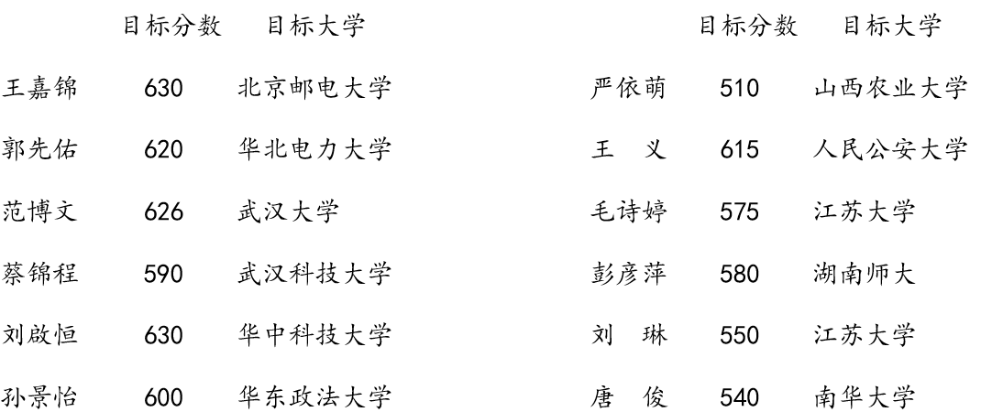
议程2 班主任发言
孩子们的奋斗目标——

Slide 13
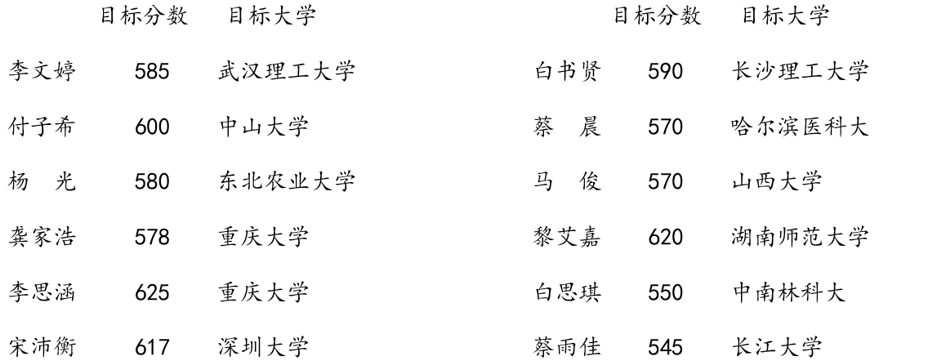
议程2 班主任发言
孩子们的奋斗目标——

Slide 14
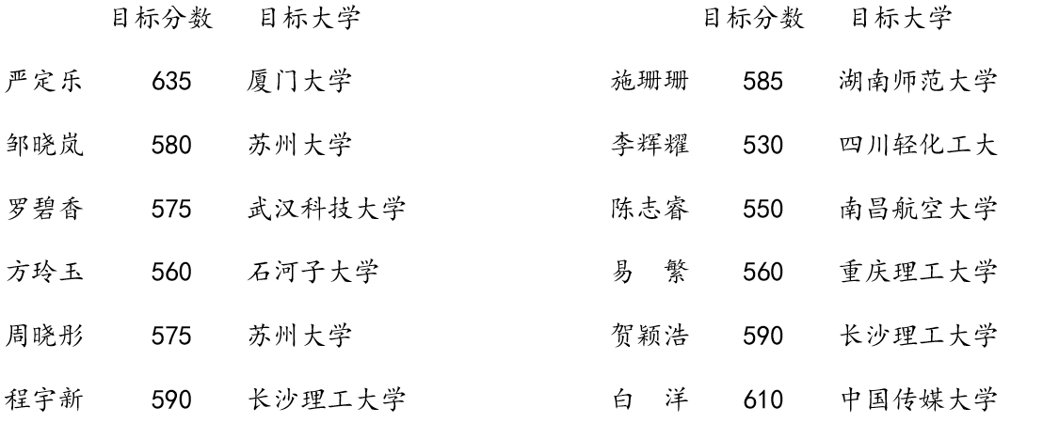
议程2 班主任发言
孩子们的奋斗目标——

Slide 15
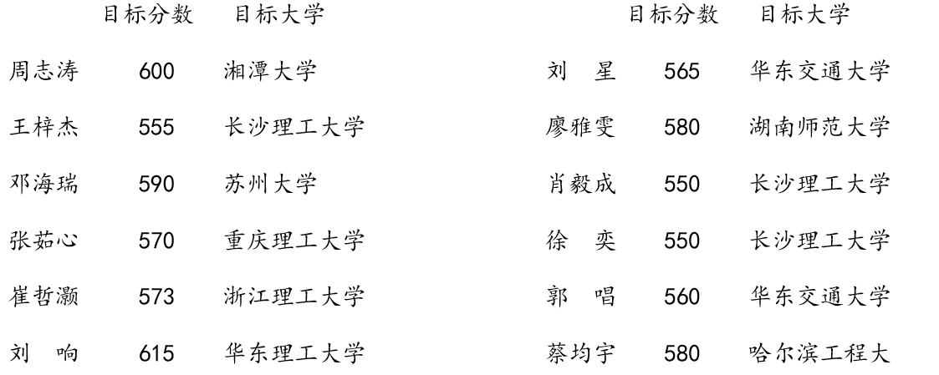
议程2 班主任发言
孩子们的奋斗目标——

Slide 16
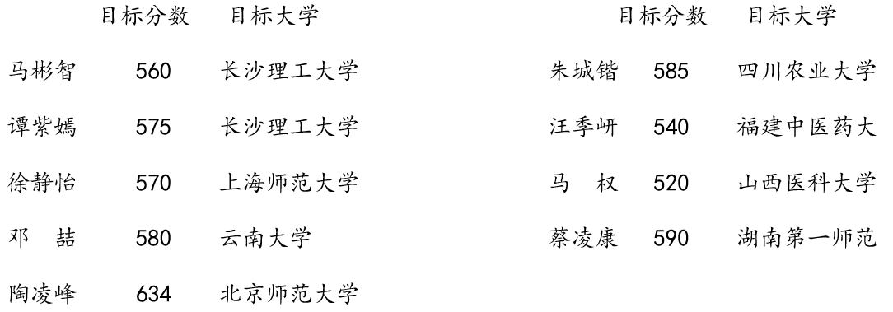
议程2 班主任发言
孩子们的奋斗目标——

Slide 17
议程1 致欢迎词
议程2 班主任发言
议
程
议程3 家长代表发言
议程4 学生代表发言

Slide 18
议程3 家长代表发言

Slide 19
议程1 致欢迎词
议程2 班主任发言
议
程
议程3 家长代表发言
议程4 学生代表发言

Slide 20
议程4 学生代表发言

Slide 21
议程4 学生代表发言

Slide 22
议程4 学生代表发言

Slide 23
议程4 学生代表发言

Slide 24
议程4 学生代表发言

Slide 25
议程4 学生代表发言

Slide 26
议程4 学生代表发言

Slide 27
议程4 学生代表发言

Slide 29


